Slide 1
Функциональная грамотность в эпоху Искусственного интеллекта
ГОРОДСКОЙ АВГУСТОВСКИЙ ФОРУМ ПЕДАГОГОВ ГОРОДА АСТАНА
DIGITAL KAZAKHSTAN: ОБРАЗОВАНИЕ В НОВОЙ РЕАЛЬНОСТИ
Асем Еркинова
Генеральный директор ТОО «AmanSultan»

Slide 2
БУДУЩЕЕ РАЗВИВАЕТСЯ ЭКСПОНЕНЦИАЛЬНО

Slide 3
АУДИТОРИЯ ИЗ
50 МИЛЛИОНОВ ЧЕЛОВЕК

Slide 4

АВИАПЕРЕВОЗКИ ПАССАЖИРОВ
68 ЛЕТ

Slide 5

ТЕЛЕФОН
50 ЛЕТ

Slide 6

ЭЛЕКТРИЧЕСТВО
48 ЛЕТ

Slide 7

ПЕРСОНАЛЬНЫЙ КОМПЬЮТЕР
14 ЛЕТ

Slide 8
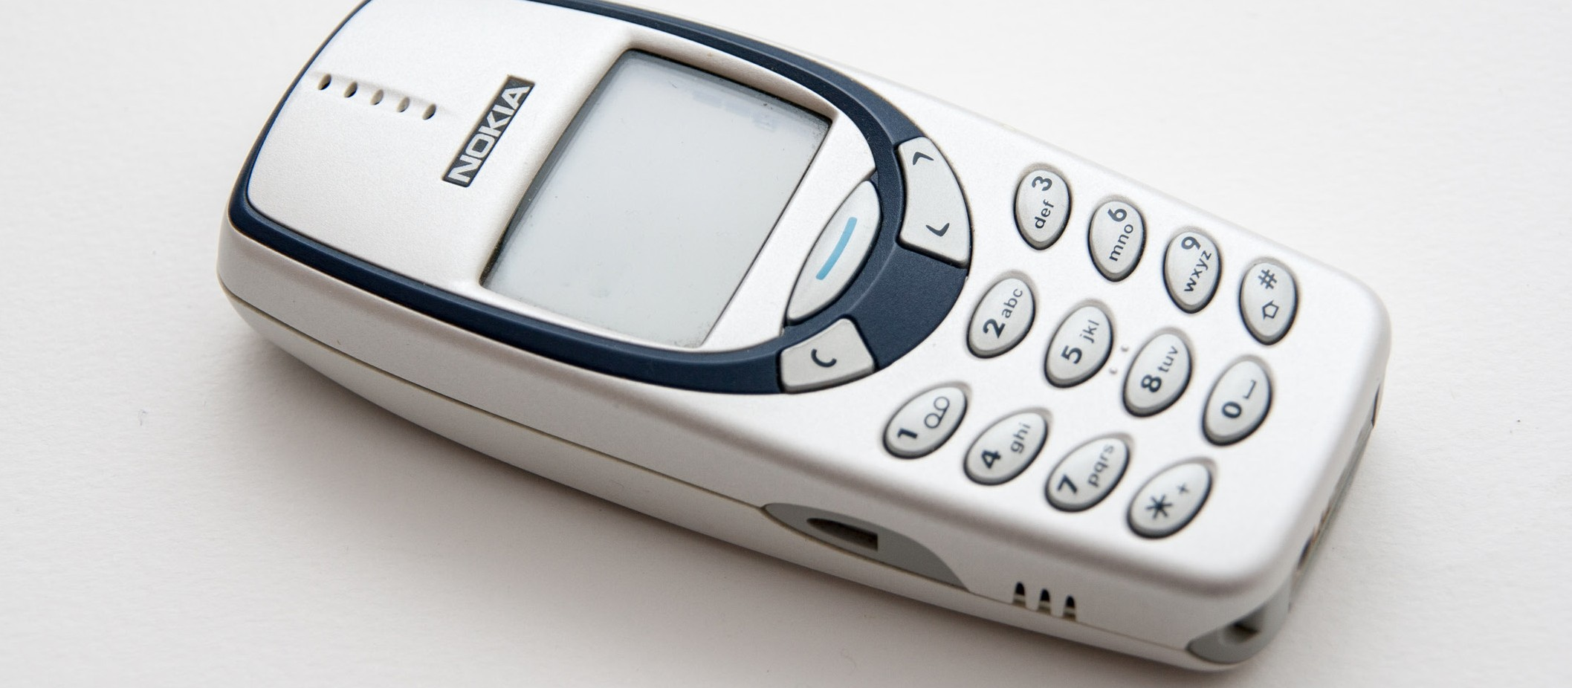
МОБИЛЬНЫЙ ТЕЛЕФОН
12 ЛЕТ

Slide 9

FACEBOOK
3 ГОДА

Slide 10

INSTAGRAM
1.5 года

Slide 11

TikTok
6 месяцев

Slide 12

ЧАТ GPT
15 ДНЕЙ

Slide 13


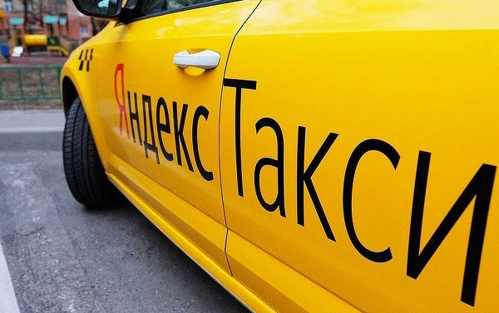


Slide 14
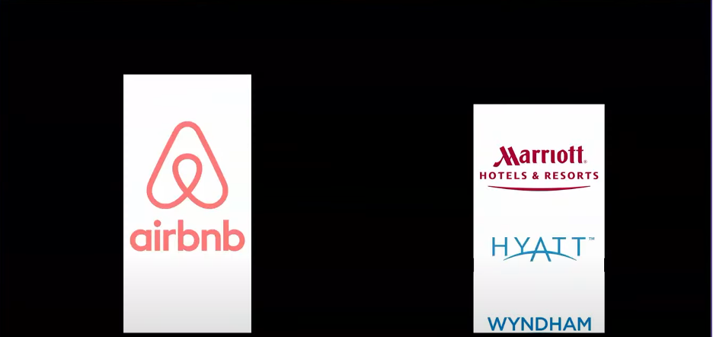
$71 миллиард
$68 миллиардов

Slide 15

ПОЧЕМУ «В ЭПОХУ ОДНОГО КЛИКА» МЫ ДО СИХ
ПОДНИМАЕМ РУКУ И ЖДЕМ
СВОЕЙ ОЧЕРЕДИ, ЧТОБЫ ОТВЕТИТЬ НА ВОПРОС?

Slide 16
Предполагаемая стоимость неграмотности для мировой экономики оценивалась в 1,19 триллиона долларов США в 2022 году.
Неграмотные зарабатывают на 30–42% меньше, чем их грамотные коллеги.
The Economic Social Cost of Illiteracy, 2022
Notes:
COST OF ILLITERACY IN ECONOMIC TERMS
LOST EARNINGS AND LIMITED EMPLOYABILITY
LOST BUSINESS PRODUCTIVITY
LOST WEALTH CREATION OPPORTUNITIES FOR INDIVIDUALS AND BUSINESS
LOWER TECHNOLOGY SKILLS CAPACITY IN FUTURE

Slide 17







  "By 2030, over 85% of jobs will require digital skills." (Source: World Economic Forum)
TRADITIONAL COMPONENTS
(PISA, PIAAC)
MODERN EXTENSIONS
Reading Literacy
Digital Literacy
Critical Thinking
Numeracy (Mathematical Literacy)
FUNCTIONAL LITERACY
Media Literacy
Science Literacy
AI Literacy
Notes:
Functional literacy traditionally refers to the ability to read, write, and perform basic arithmetic at a level necessary to function in everyday life. However, in today’s digital and AI-integrated world, functional literacy encompasses a wider range of skills
Convey that functional literacy is not static but evolves with societal and technological changes. In the AI era, it is essential to consider a broader set of literacies to prepare students for future challenges and opportunities.

Slide 18

PISA
Читательская грамотность
PISA
Математическая грамотность
PISA
Естественно научная
грамотность
% молодых людей с выш.обр.
с родителями без выш. обр.
PIAAC (25-34 лет, с выш.обр.)
Читательская грамотность
PIAAC (общее)
Решение задач
PIAAC (общее)
Математическая грамотность
PIAAC (25-34 лет, с выш.обр.)
Математическая грамотность
PIAAC (общее)
Читательская грамотность
PIAAC (25-34 лет, с выш.обр.)
Решение задач
OECD skills strategy Kazakhstan
Notes:
Родители с высоким и низким уровнем образования, скорректированная разница в уровне грамотности

Slide 19
Знания
Люди
Время

Slide 20
Компьютеры
Знания
Люди
Время

Slide 21
Компьютеры
Мы здесь
Знания
Люди
Время

Slide 22
Переопределение
ИИ позволяет разработке заданий, которые ранее было невообразимо
Создание
ИИ грамотность
Оценка
Модификация
ИИ позволяет значительному изменению задач
Анализ
Приращивание
ИИ выступает как прямой инструмент замещения, с функциональными изменениями
Применение
Понимание
Методика
Знание контента
Замещение
ИИ выступает как прямой инструмент замещения, без функциональных изменений
Знание (запоминание)
https://www.cell.com/heliyon/fulltext/S2405-8440%2823%2902085-6

Slide 23

Возможности ИИ в образовании
«Умное» содержание
ИИ позволяет преобразовать учебники в легче перевариваемый контент из небольших «кусочков»
Виртуальный фасилитатор
ИИ может выступать в качестве помощника / учителя для ученика в поиске ответов на запросы
Автоматический оценщик
Роботы-оценщики заменяют часть системы оценивания, и человек может подключаться на этапе принятия решений
Персонализированное обучение
ИИ позволяет быстро и легко адаптировать контент под индивидуальные нужды
Чат боты
Чат боты через диалоги собирают мнения учащихся как реальный интервьюер, в каких-то моментах может обобщить ответы
Адаптивное обучение
Отслеживание академического прогресса, модифицировать курс и скорость обучения
Прокторинг
Системы основанные на ИИ обеспечивают аутентичность тестируемых и академическую честность во время экзаменов
Аккумулирование данных
Запоминая историю запросов, ИИ может давать более подходящий контент

Slide 24

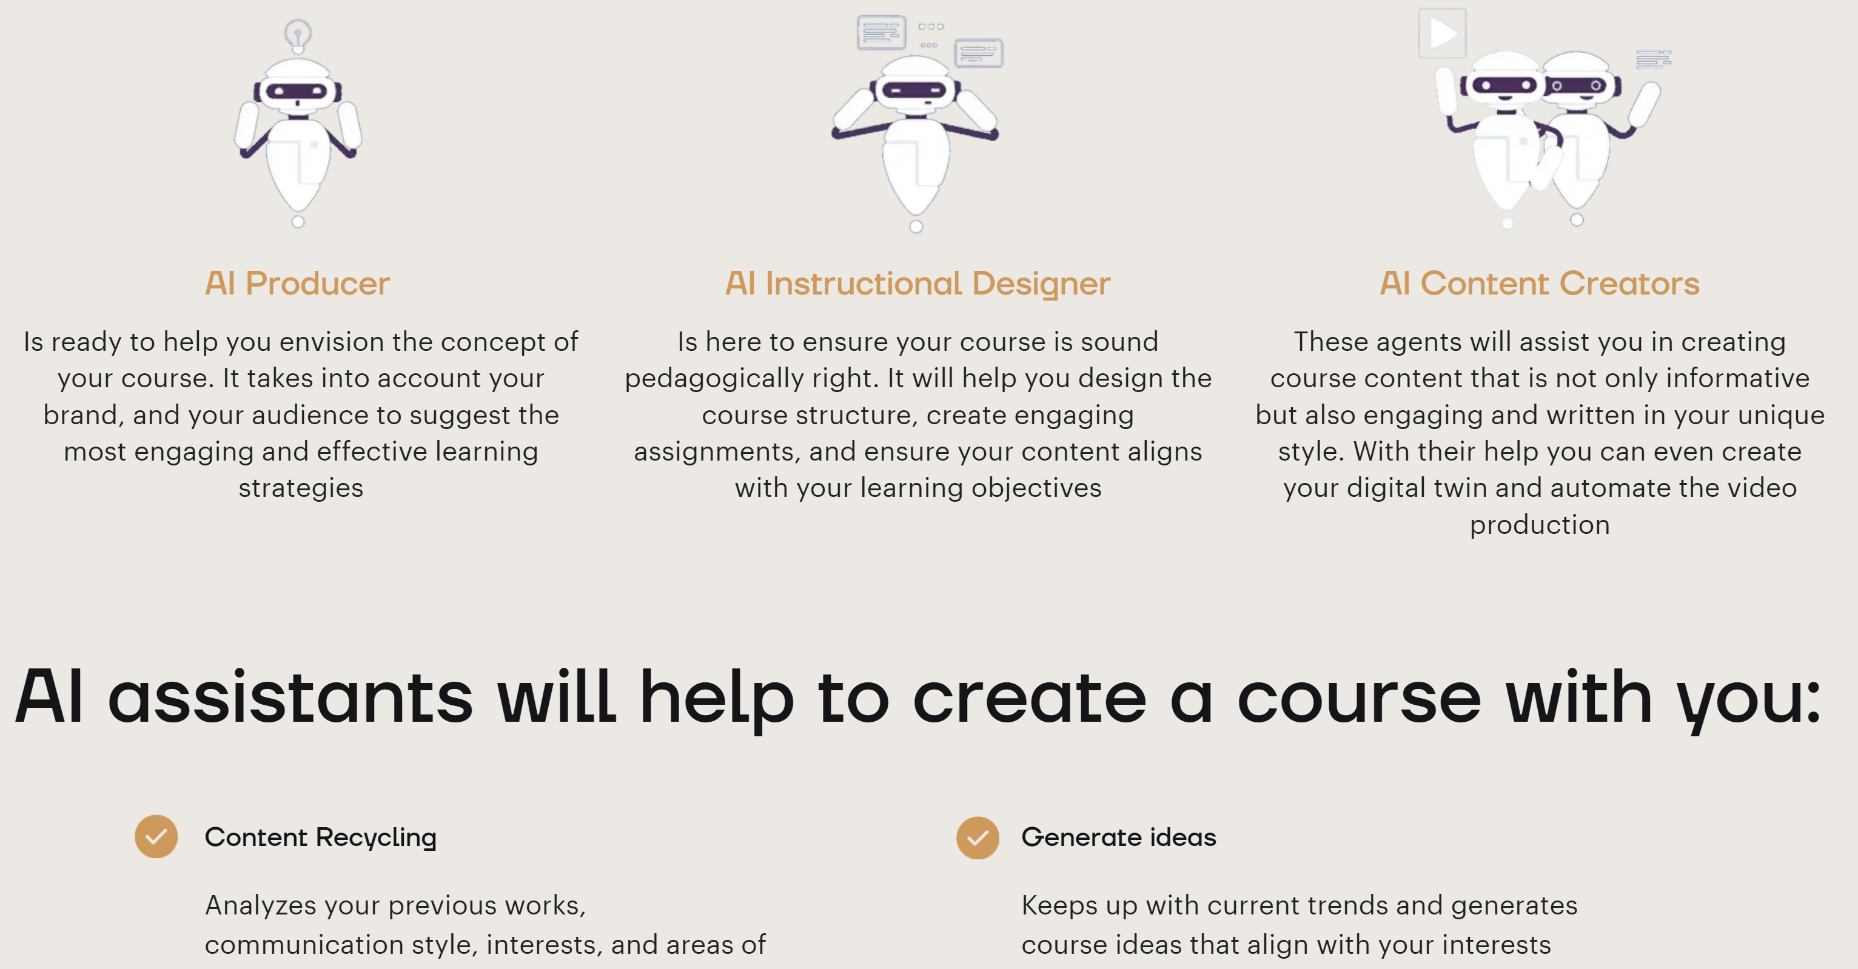
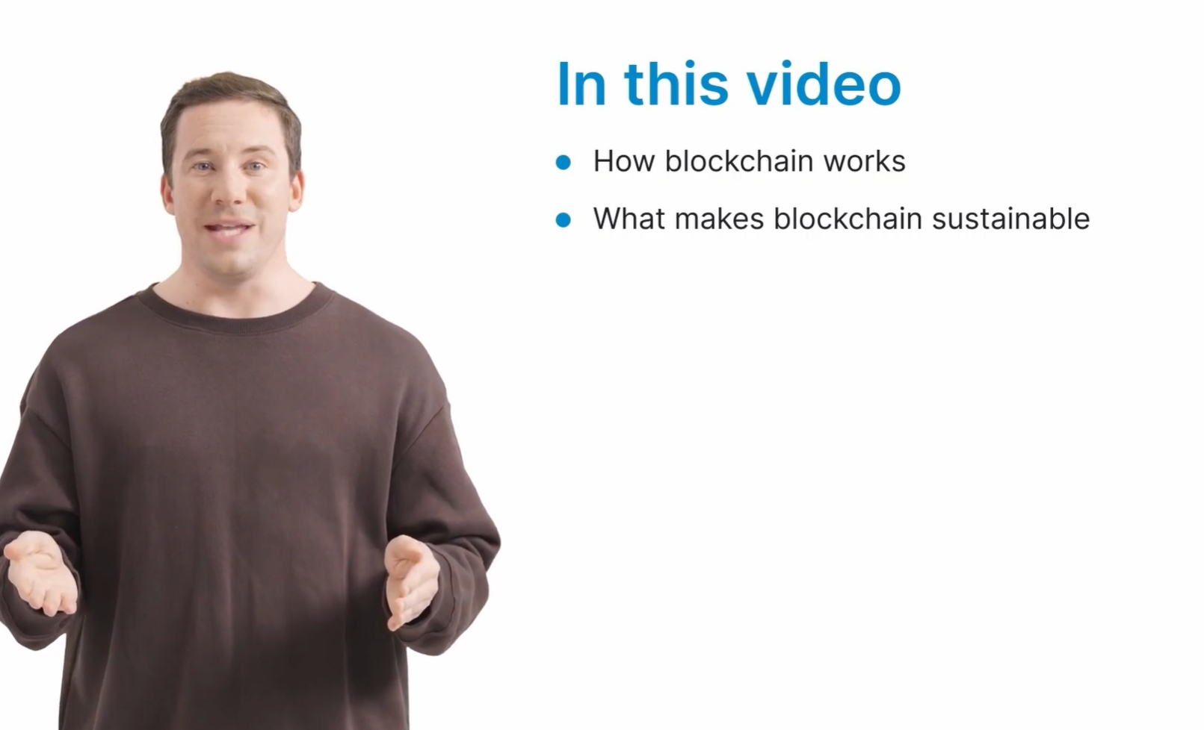
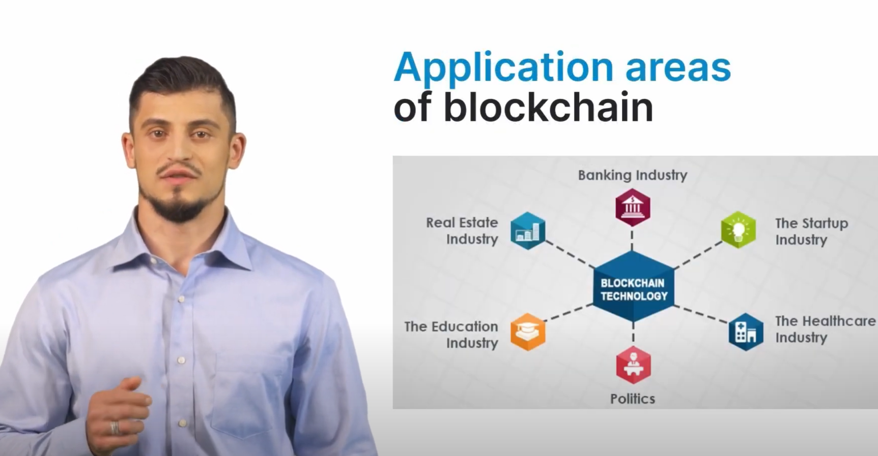
Course Factory.net

Slide 25

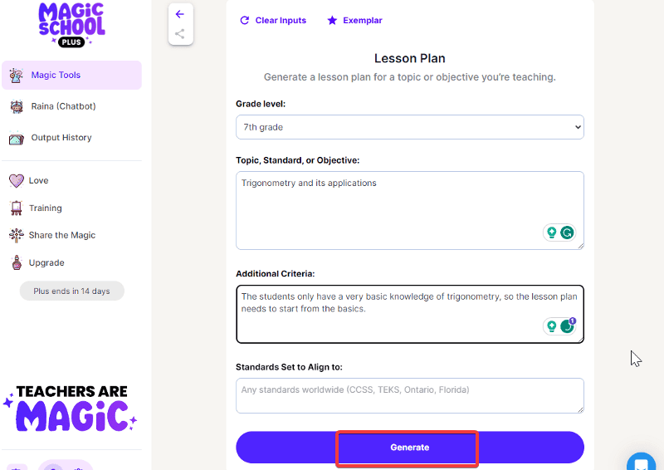
Magic School
Любимое более чем 1,5 миллионами педагогов
Экономит около 10 часов времени в неделю, помогая спланировать урок, включить дифференциацию, разработать инструменты оценивания, спланировать индивиуализированный подход на уроке, сформировать стратегию коммуникации и многое другое

Slide 26
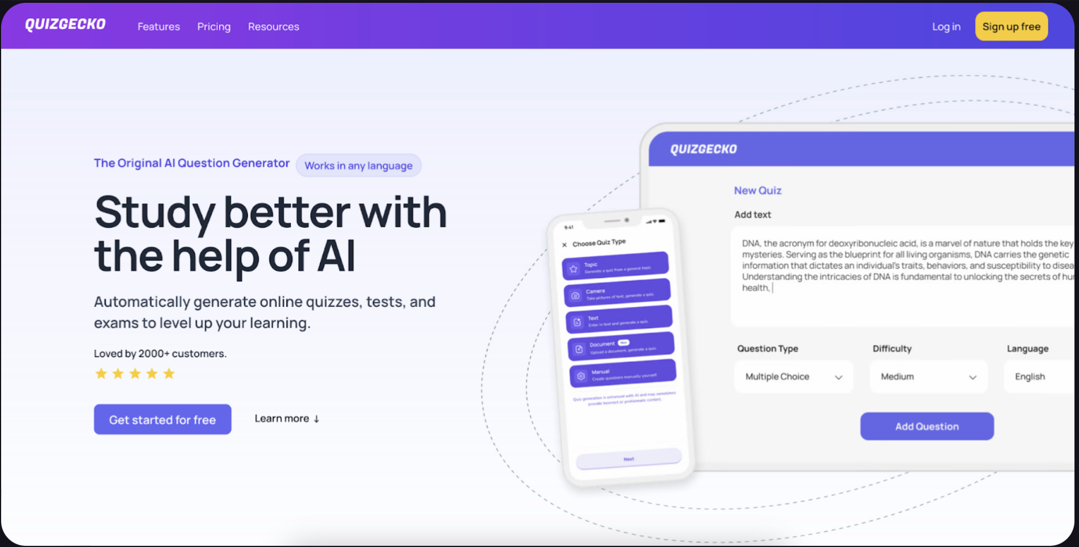
Quizgecko
Оптимизированное обучение с алгоритмом интервального повторения Quizgecko.
Персонализированная обратная связь с интеллектуальной оценкой и оценкой мастерства.
Быстрое преобразование фотографий учебника в соответствующие тесты.
Практические занятия для освоения предмета.

Slide 27
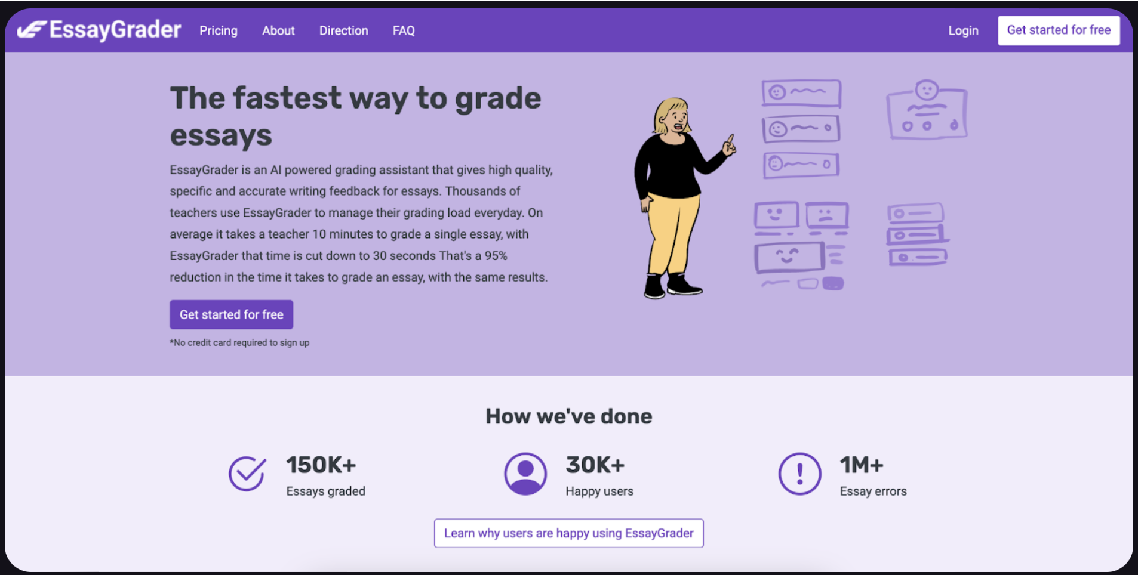
EssayGrader
Анализ различных текстовых ошибок, связанных с грамматикой, орфографией, пунктуацией, связностью и стилем письма. Выявление недостатков, предложение улучшений.
Точная обратная связь со всеми важными подробностями.
Предоставляет полный список ошибок.
Поддерживает массовую загрузку эссе для экономии времени.
Создание пользовательских рубрик упрощает оценку.
Обобщает длинные эссе для извлечения важной информации.

Slide 28
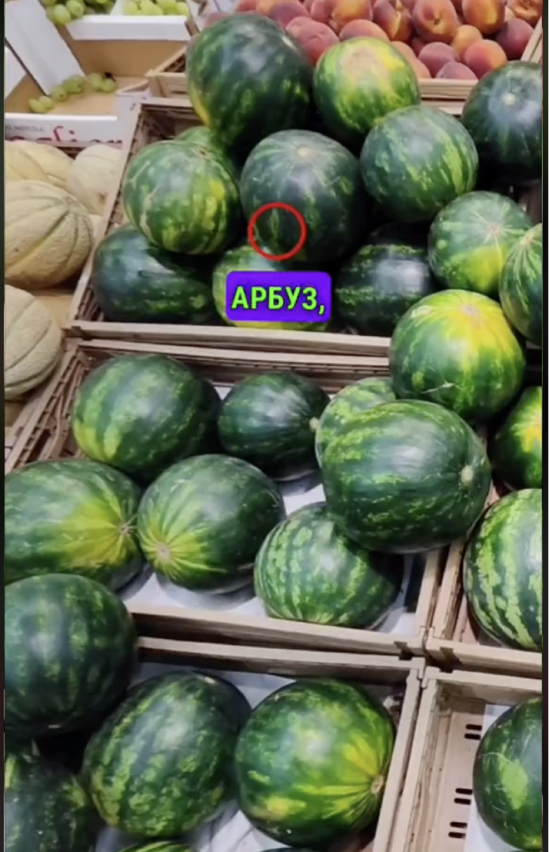
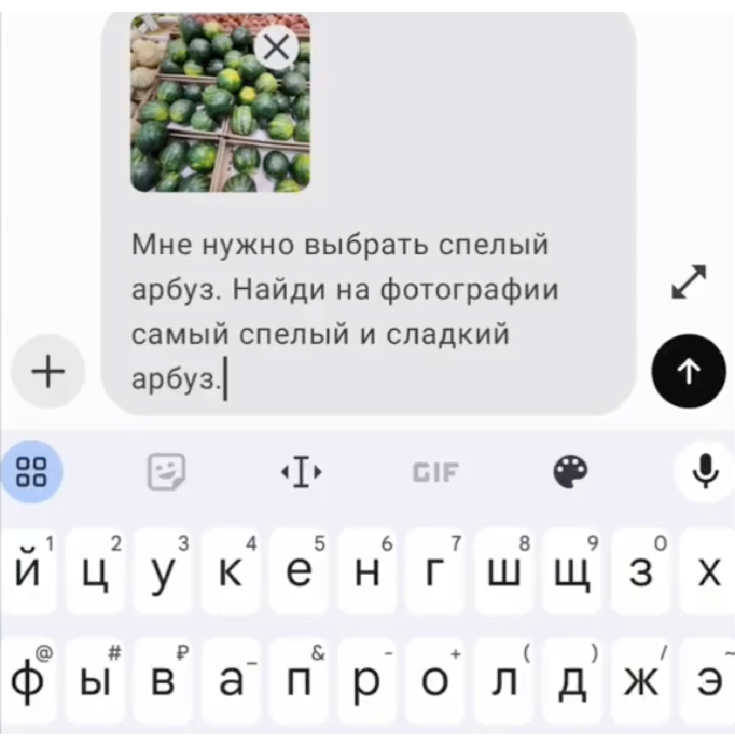
Возможности ограничиваемые только фантазией

Slide 29

ЭФФЕКТИВНЫЕ ПОДСКАЗКИ
Дайте ему контекст или роль для игры.
Дайте ему очень подробные инструкции, включая то, как вы хотели бы, чтобы были отформатированы результаты.
Продолжайте общаться и просить об изменениях. Попросите его пересмотреть ответ разными способами.

Slide 30
ТРИ ИДЕИ ТЕМ, СВЯЗАННЫХ С ИЗМЕНЕНИЕМ КЛИМАТА.
Вот список из 3 темы, связанных с изменением климата, которые могут подойти для социологического исследования:
Экологическая справедливость и изменение климата: Эта тема позволяет исследовать, как изменение климата усиливает социальное неравенство, влияя на наиболее уязвимые группы населения. Исследование может включать в себя анализ распределения ресурсов, доступа к помощи, и последствий изменения климата для бедных и маргинализованных сообществ.
Социальное восприятие изменения климата в различных культурах: Тема интересна тем, что она позволяет изучить культурные и этнические различия в восприятии изменения климата. Исследование может охватывать, как различные группы реагируют на угрозу и какие факторы влияют на их восприятие и поведение в отношении изменения климата.
Роль социальных движений в борьбе с изменением климата: Эта тема позволит изучить, как активистские группы и социальные движения влияют на изменение государственной политики и общественного сознания по вопросам изменения климата. Исследование может включать анализ стратегий, используемых движениями, и их успехи в привлечении внимания к проблеме.
Вот три идеи тем, связанных с изменением климата:
Роль образования в борьбе с изменением климата: Как экологическое образование может способствовать более осознанному и ответственному поведению в отношении окружающей среды?
Влияние изменения климата на здоровье человека: Как изменение климата способствует распространению болезней, ухудшению качества воздуха и других факторов, влияющих на здоровье?
Устойчивые практики в бизнесе как ответ на изменение климата: Как компании могут внедрять устойчивые методы производства и управления для уменьшения своего воздействия на климат?

Slide 31
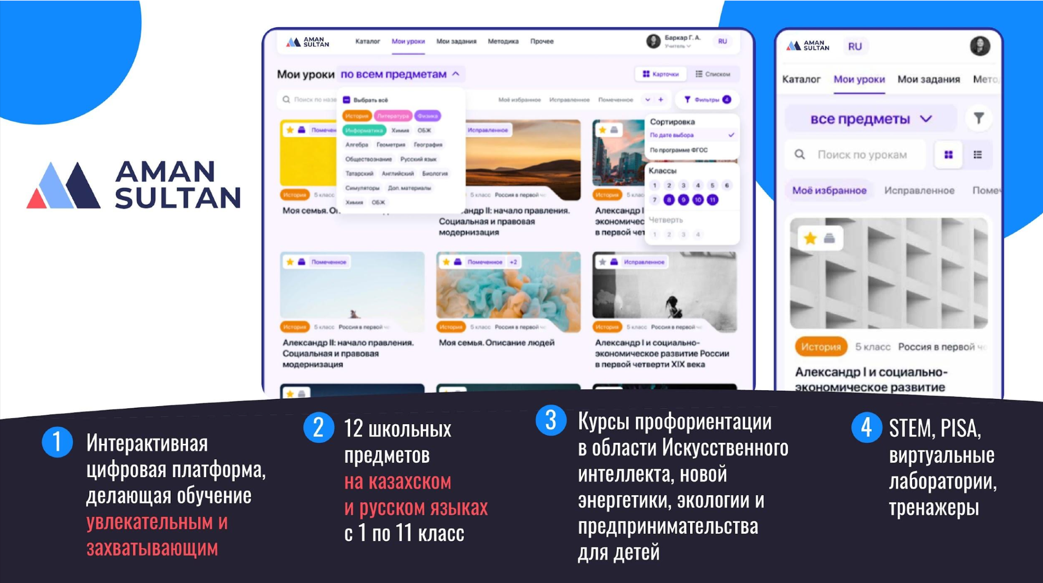

Slide 32
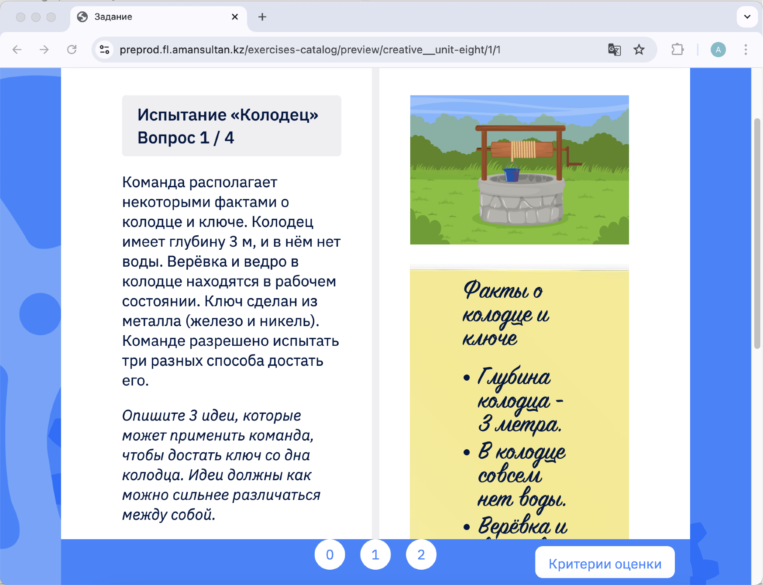
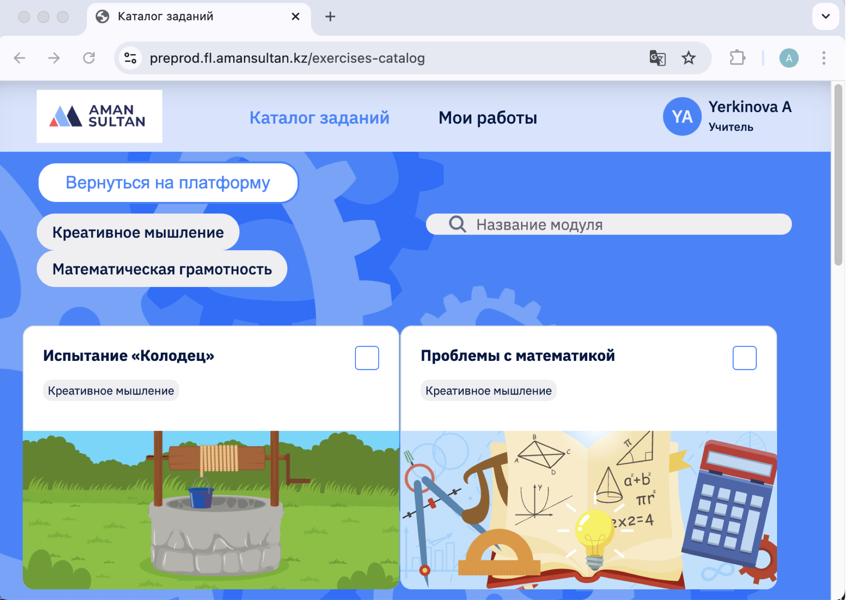
ТРЕНАЖЕР ФГ

Slide 33


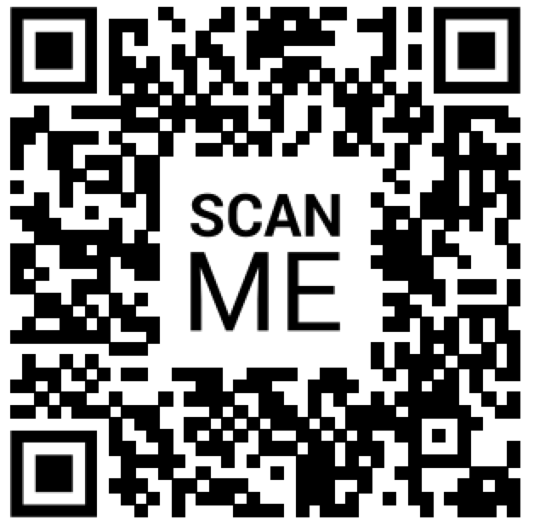


СПАСИБО ЗА ВНИМАНИЕ
+7 702 308 8757
a.yerkinova@amansultan.kz

